Slide 1
Тема УРОКа; семейства пасленовые, бобовые

Slide 2
Цель урока. Выявить характерные признаки растений класса Двудольные семейств пасленовые и Бобовые и познакомиться с практическим значением растений данных семейств

Slide 3
Задачи: 1. Рассмотреть характерные особенности растений классов Двудольные семейств Пасленовые и Бобовые. 2. Развивать умения составлять морфологическую характеристику растений. 3. Показать практическое значение растений данного семейства.

Slide 4
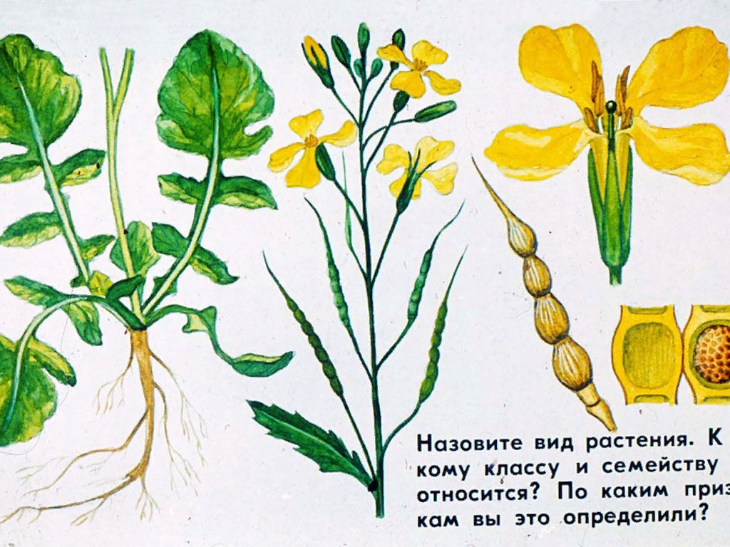
Вопрос №1

Slide 6
Вопрос №з

Slide 8
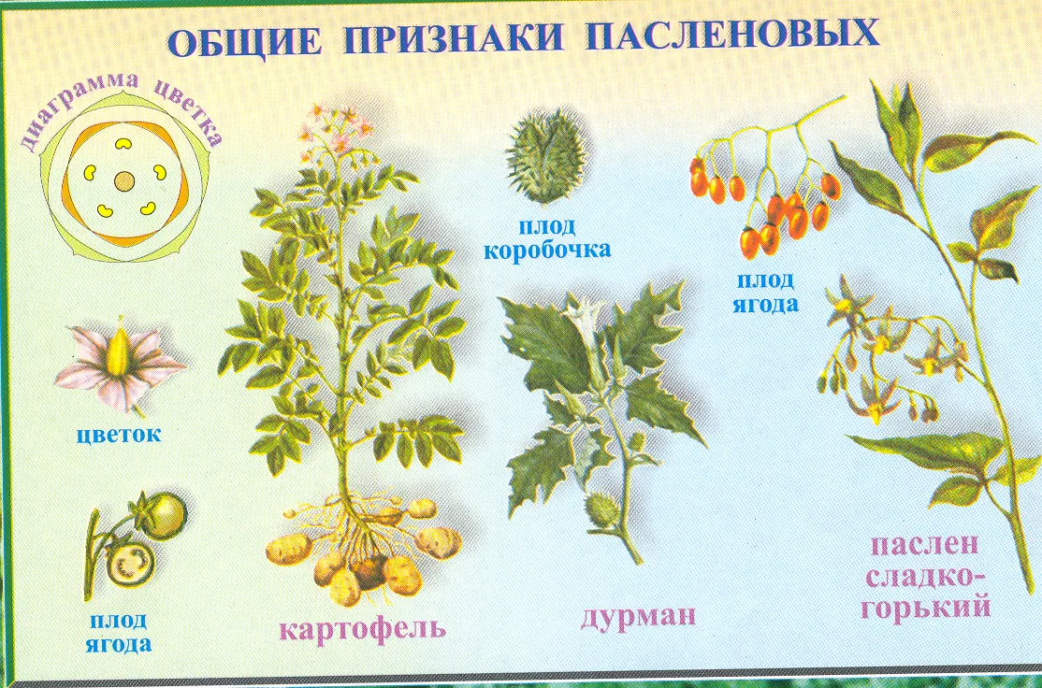

Slide 20
Домашнее задание:§28 до семейства Сложноцветные прочитать, изучить признаки растений семействПасленовые,Мотыльковые. Заполнить таблицу, ответить на вопросы №1,2,3 в начале презентации.
Название семейства | Корневая система | Стебель | Лист (сложность, жилкование, листорасположение) | Цветок (формула) | Типы соцветий | Типы плодов

